Slide 1


Smart Moves, UKK-instituutti
Notes:
Logot – Käytettäväksi esitystilanteissa

Slide 2

Seksuaalinen hyvinvointi
Notes:
Aluksi
Smart Movesin brändivärit on asetettu esityksen oletusväreiksi. Ottaessasi esityksen käyttöön esimmäisen kerran, tallenna esityspohja omalle tietokoneellesi (File >> Save as Template)
1. Tummanharmaa tausta ei ole slaidien taustaväri. Vaihda tummanharmaa tausta aina haluamaksesi Smart Movesin värikartan väriksi: harmaaksi, siniseksi tai oranssiksi
Taustaväri vaihdetaan kohdasta Design >> Format background >> Solid fill (Älä valitse kohtaa Apply to All / Käytä kaikissa)
2. Aseta esityksen Footer-tekstit kohdassa Insert >> Header & Footer
Valitse esityksesti tehosteväriksi joko oranssi tai sininen, ja käytä yhtä väriä slaidien taustoissa tehosteena läpi esityksen. Otsikoissa ja teksteissä voit käyttää molempia värejä
Otsikkoslaidi
Rivitä otsikko haluamallasi tavalla riittävän monelle riville: Mieluummin viisi riviä, kuin liian pitkä tekstipötkö

Slide 3
2. oppitunti
Seksuaalisuus yhteiskunnassa
Media
Seksuaalioikeudet

Slide 4
Tavoitteet
Opiskelija tuntee heteronormatiivisuuden käsitteenä ja ilmiönä sekä osaa pohtia, miten heteronormatiivisuutta voidaan murtaa
Opiskelija ymmärtää, miten media vaikuttaa käsityksiin seksuaalisuudesta ja tunnistaa median erilaisia vaikutustapoja
Opiskelija tietää, mitä seksuaalioikeudet ovat ja ymmärtää omien ja muiden seksuaalioikeuksien kunnioittamisen merkityksen
Opiskelija ymmärtää, mitä seksuaalinen häirintä ja seksuaalinen väkivalta tarkoittavat, osaa tunnistaa niiden yleisiä muotoja arjen tilanteissa ja tietää, miten toimia ja mistä saada apua, jos itse tai joku toinen kokee tällaista kohtelua

Slide 5

Janaharjoitus
Opettaja lukee väittämiä.
Opiskelijat valitsevat janalla haluamansa kohdan:
vasen laita = samaa mieltä
oikea laita = eri mieltä
Notes:
Opettaja lukee väittämiä. Opiskelijat menevät kuvitteellisella janalla valitsemaansa kohtaan.

Slide 6
Väittämät
1. Sukupuolen ja seksuaalisen suuntautumisen moninaisuus on nykyisin hyväksytty suomalaisessa yhteiskunnassa.
2. Jokaisella on oikeus päättää omista rajoistaan.
3. Seksuaalioikeudet toteutuvat Suomessa hyvin.
4. Luotettavan tiedon etsiminen seksuaalisuudesta on helppoa.
Notes:
Opettaja lukee väittämiä. Opiskelijat menevät kuvitteellisella janalla valitsemaansa kohtaan.

Slide 7

Seksuaalisuus yhteiskunnassa
Seksuaalikulttuuri = yhteiskunnassa seksuaaliseen kanssakäymiseen liittyvät uskomukset, tavat ja arvot.
Pyrkimys kohti tasa-arvoista yhteiskuntaa myös seksuaalisuuden osalta etenee.
Yhteiskunnallisina keinoina muun muassa
  tasa-arvolaki & tasa-arvosuunnitelma
  Yhdenvertaisuuslaki
  normikriittisyys.
Notes:
Tekstislaidi värikkäällä taustalla
Voit vaihtaa slaidin taustavärin myös oranssiksi

Slide 8
Seksuaalisuus yhteiskunnassa
Heteronormatiivisuus
= tarkoittaa normia, jonka mukaan ihmisten oletetaan jakautuvan kahteen toisilleen vastakkaiseen ja toisiinsa vetoa tuntevaan sukupuoleen, naisiin ja miehiin.
Tämän ajattelutavan seurauksena heteroseksuaalisuus nähdään muita seksuaalisia suuntautumisia normaalimpana, luonnollisempana ja toivotumpana.
Notes:
Tekstislaidi värikkäällä taustalla
Voit vaihtaa slaidin taustavärin myös oranssiksi

Slide 9






Ideapallottelu heteronormatiivisuudesta
Muodostetaan piiri tai monta piiriä, jos opiskelijoita on paljon.
Opettajalla on pehmeä pallo/palloja (tai muu turvallinen heitettävä esine).
Opettaja aloittaa ja sanoo ääneen yhden esimerkin siitä, missä heteronormatiivisia oletuksia voi näkyä arjessa.
Esim.: “Kun joku olettaa automaattisesti, että kaikilla on vastakkaista sukupuolta oleva kumppani.”
Opettaja heittää pallon seuraavalle. Pallon saanut opiskelija kertoo yhden tilanteen tai esimerkin, jossa tällaisia oletuksia voi näkyä.
Notes:
Ideapallottelu Smart Movesin sivuilla:
Yhdessä ideointi - Smart Moves

Slide 10
Esimerkkejä heteronormatiivisuudesta
Kysytään automaattisesti: “Onko sulla poikaystävää/tyttöystävää?”
Musiikkivideoissa tai lyhytvideoissa näkyy yksi “normi”: tyttö + poika -asetelma.
Lomakkeissa kysytään vanhemmista vain “äiti” ja “isä”, eikä muita vaihtoehtoja näy.
Sanotaan “pojat tekee näin, tytöt tekee noin” (vaikka kyse ei ole sukupuolesta vaan tavasta toimia).
Oletetaan, että tulevaisuuden parisuhde näyttää tietyltä ja siihen kuuluu tietyt roolit.

Slide 11

Seksuaalisuus ja media
Media vaikuttaa suuresti omiin käsityksiimme seksuaalisuudesta; siitä, mitä pidetään normaalina, hyväksyttävänä ja tavoiteltavana.
Mediasta löytyy loputtomat määrät seksiin liittyvää tietoa ja seksuaalista materiaalia. Osa tiedosta ja materiaaleista on hyödyllistä, osa harhaanjohtavaa tai suorastaan väärää tietoa.
Mediassa voi kohdata epärealistisia ulkonäköihanteita ja puutteellisia kuvauksia seksuaalisuudesta.
  Kun yksityisihmiset jakavat netissä kokemuksiaan tai tietoa seksistä, he saattavat tehdä epätosia yleistyksiä omiin kokemuksiinsa perusteella
  Moni katsoo pornoa uteliaisuudesta tai siksi, että seksistä on vaikea puhua aikuisille. Porno voi herättää kiinnostusta, mutta se ei näytä, millaista seksi oikeasti on. Se on viihdettä, jonka tarkoitus on kiihottaa – ei opettaa.
Notes:
Seksuaalisuudesta ja mediasta lisämateriaalia:
Kattava opas tarjoaa perustietoa erilaisista seksisisällöistä mediassa, kuten sosiaalisen median sisällöistä ja pornosta, seksipositiivisuudesta sekä nuorten mediankäytöstä. Opas sisältää toiminnallisia tehtäviä ja ideoita. Opas on suunnattu erityisesti 13-18-vuotiaiden nuorten mediakasvatukseen.
Mediaseksin lukutaitoa nuorille – opas seksipositiiviseen mediakasvatukseen

Slide 12
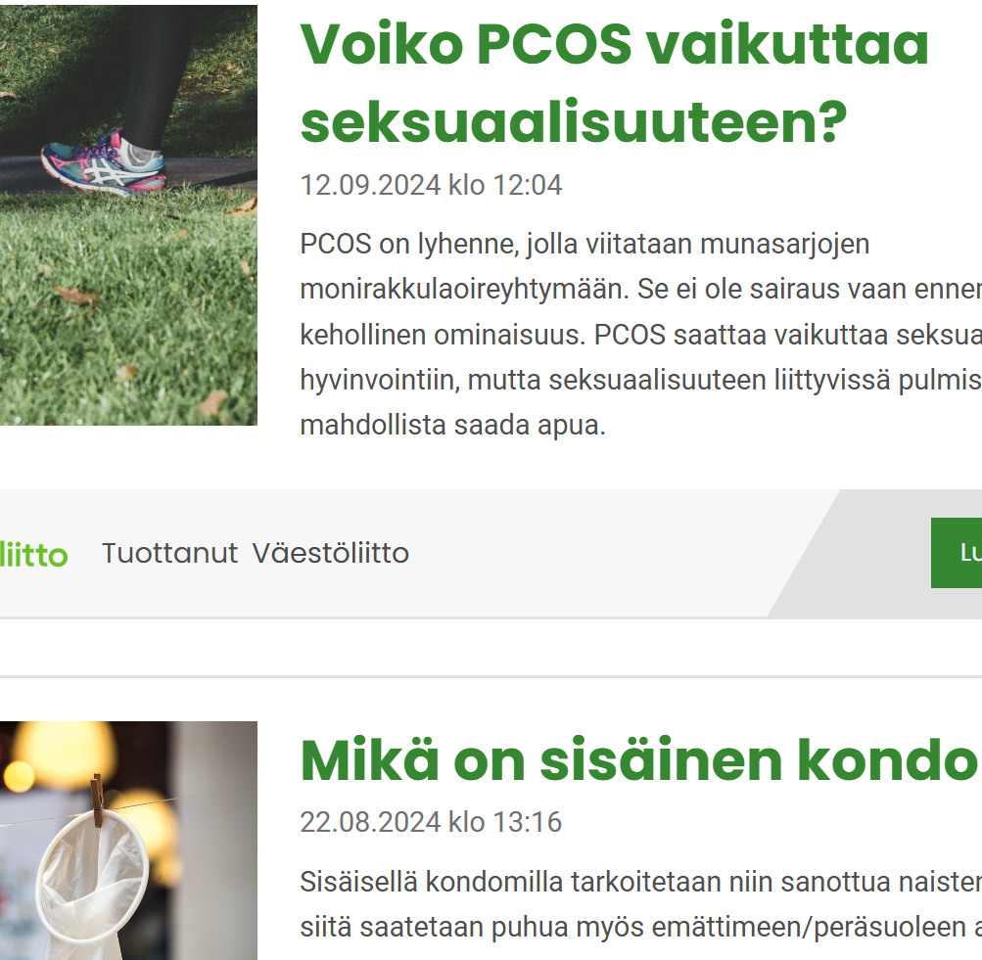
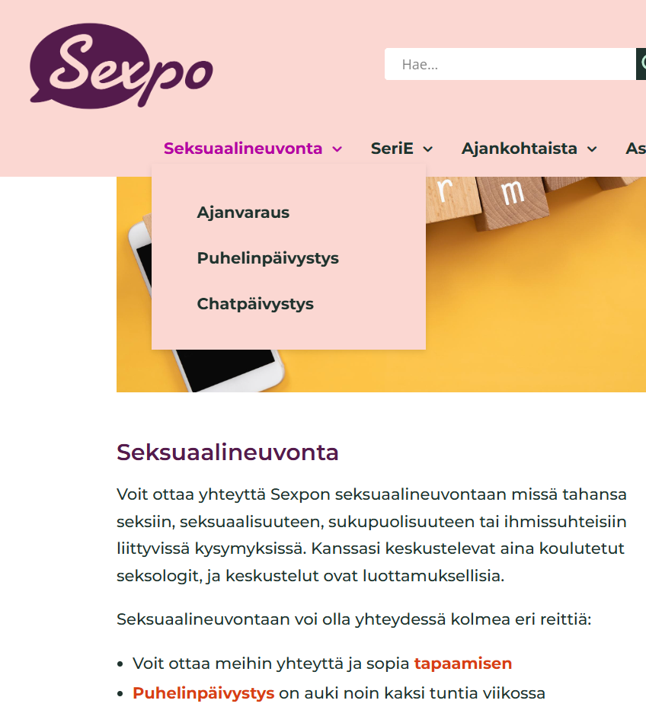

Luotettavaa tietoa seksistä ja seksuaalisuudesta löydät esimerkiksi:
  Nuortennetistä
  Väestöliiton sivuilta
  Sexpon sivuilta
  A-Klinikkaliiton Nuortenlinkistä
  Seta ry:n sivuilta
  Tietoseks sivuilta

Slide 13
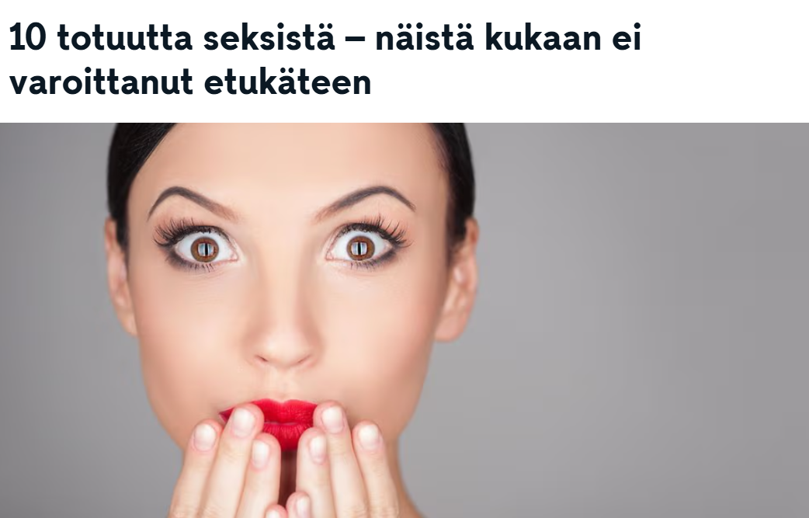
Tavoite
- Harjoitella medialukutaitoa
- Oppia tunnistamaan virheellistä tai harhaanjohtavaa tietoa
- Ymmärtää, miten media voi vaikuttaa käsityksiin ihmissuhteista, kehosta ja seksuaalisuudesta
Toteutus
- Opiskelijat jaetaan ryhmiin (artikkeleita on 6 kpl).
- Jokainen ryhmä analysoi saamansa artikkelin käyttäen apuna seuraavalla dialla olevia kysymyksiä.
Seksuaalisuuteen liittyvän median arviointitehtävä
Notes:
Tehtävää varten tulee tulostaa Seksuaalisuus ja media –artikkelit. (Löytyy täältä:

Slide 14
1. Mikä artikkelin keskeisin väite on?
2. Onko väitteen lähde luotettava? Miten sen voisi tarkistaa?
3. Perustuuko tieto tieteeseen vai mielipiteisiin?
4. Mitä tunteita artikkeli herättää? Onko tarkoitus provosoida?
5. Miten artikkeli voi vaikuttaa lukijoiden käsityksiin kehosta, suhteista tai seksuaalisuudesta? Löytyykö artikkelista heteronormatiivisia oletuksia?
6. Miten tätä aihetta käsitellään luotettavilla sivuilla (esim. Hyvä kysymys, Fressis, EHYT, Väestöliitto)? Selvittäkää ryhmässä.
7. Jos artikkelissa olisi korjattavaa, miten sen voisi kirjoittaa uudelleen siten, että tieto olisi paikkansapitävää?
Kysymykset
Notes:
Tehtävää varten tulee tulostaa Seksuaalisuus ja media –artikkelit. (Löytyy täältä:

Slide 15
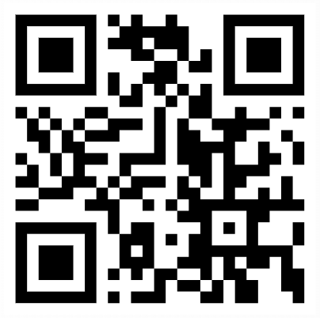
Seksuaalisuus ja media
Testaa medialukutaitosi seksistä!
Notes:
Testaa medialukutaitosi seksistä! | Hyväkysymys.fi

Slide 16
Seksuaalisuus ja some
Media näyttää usein kapean ja korostetun version seksuaalisuudesta ja ihmissuhteista, mikä voi synnyttää nuorille vääränlaista painetta tai mielikuvia.
Eri mediat (some, musiikkivideot, sarjat, mainonta) esittävät usein kapeita malleja siitä, miltä ihmisten tulisi näyttää tai millaisia ihmissuhteiden tulisi olla.
Sisältöjen katsomisessa mediakriittisyys, eli kyky arvioida sisältöjä tietoisesti, on tärkeää.
  Kuka tämän teki ja miksi?
  Mitä tunteita tällä pyritään herättämään?
  Mitä jätetään pois todellisuudesta?
  Miten sisältö vaikuttaa minuun? Muuttaako se ajatuksiani, arvojani, aiheuttaako ahdistusta?

Slide 17
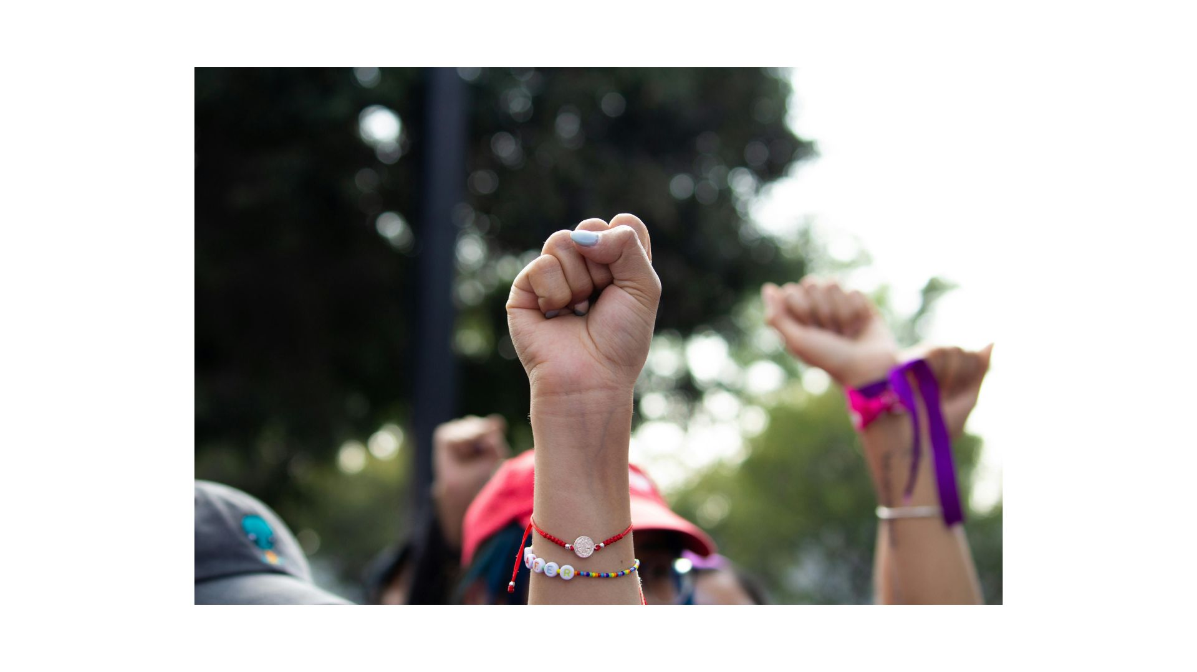
Seksuaalioikeudet
Seksuaalioikeuksilla tarkoitetaan yksilöiden oikeuksia päättää tietoisesti ja vastuullisesti omaan seksuaalisuuteensa liittyvistä asioista. Seksuaalioikeudet ovat ihmisoikeuksia.
Seksuaalioikeuksia ovat:
Oikeus omaan seksuaalisuuteen
Oikeus tietoon seksuaalisuudesta
Oikeus suojella itseään ja tulla suojelluksi
Oikeus seksuaali- ja lisääntymisterveyspalveluihin
Oikeus näkyä
Oikeus yksityisyyteen
Oikeus vaikuttaa

Slide 18

Tehtävä
Opiskelijat muodostavat parit.
Parit kiertävät lapulta toiselle ja lukevat lapulla olevan seksuaalioikeuden.
Parit kirjoittavat 1–2 esimerkkiä, miten oikeus näkyy käytännössä nuorten arjessa.
Esimerkkejä voivat olla:
millaisia ratkaisuja tai valintoja oikeus voi koskea
miten oikeutta kunnioitetaan sosiaalisissa tilanteissa
millaisia tukimuotoja tai toimintatapoja oikeuteen liittyy
OIKEUS
YKSITYISYYTEEN
Notes:
Kirjoita erillisille papereille (tai tulosta valmiit laput) eri seksuaalioikeudet
Lopuksi luokka käy yhdessä läpi:
mitä esimerkkejä löytyi
mitkä oikeudet herättivät eniten ajatuksia
millaisia tilanteita nuoret itse pitävät tärkeinä

Slide 19
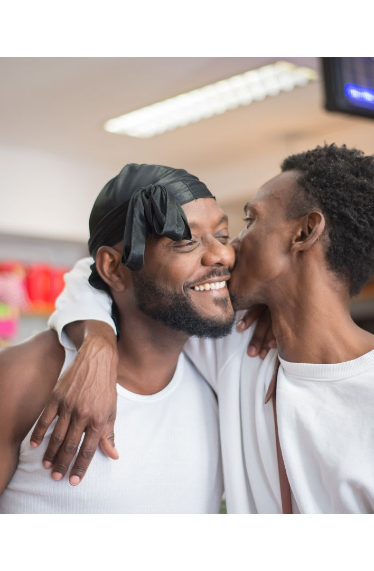
Oikeus omaan seksuaalisuuteen
Kaikilla ihmisillä on oikeus päättää omaan seksuaalisuuteen liittyvistä asioista ja omasta seksielämästään sekä oikeus seksuaaliseen nautintoon.
Seksuaalisella nautinnolla tarkoitetaan fyysistä ja/tai psyykkistä tyytyväisyyttä ja nautintoa, joka koetaan joko yksin tai jaettuna seksuaalisena kokemuksena.
Keskeisimpiä ja seksuaalisen nautinnon mahdollistavia tekijöitä ovat
itsemääräämisoikeus
suostumus
turvallisuus
luottamus
mahdolli­suus puhua avoimesti seksuaalisista suhteista ja kanssakäymisestä.

Slide 20
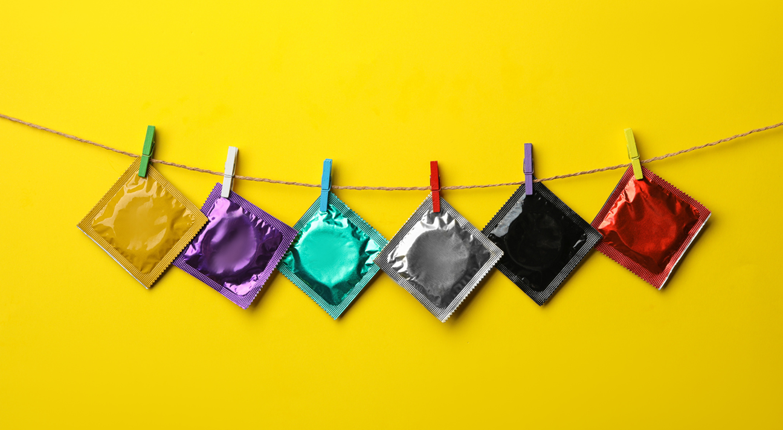
Oikeus saada tietoa
Kokonaisvaltainen seksuaalikasvatus ja oikea tieto parantavat nuoren kykyä pitää itsestään huolta ja välttää riskitilanteisiin joutumista.
Tieto mahdollistaa paitsi omien rajojen tiedostamisen ja puolustamisen myös muiden asettamien rajojen kunnioittamisen.
Tietoa saa koulusta, netistä, terkkarilta.
Notes:
Oikea tieto mahdollistaa paitsi omien rajojen tiedostamisen ja puolustamisen myös muiden asettamien rajojen kunnioittamisen.
Seksuaalikasvatuksella tuetaan hyvän, nautinnollisen ja itselle sopivan seksielämän tutkimista ja esimerkiksi seksuaali- ja lisääntymisterveyspalvelujen käyttämistä.
Seksuaalikasvatus ei saa pohjautua vääriin uskomuksiin ja ennakkoluuloihin, vaan sen pitää vahvistaa nuorten omia keinoja tehdä päätöksiä omasta kehostaan ja ihmissuhteistaan.

Slide 21
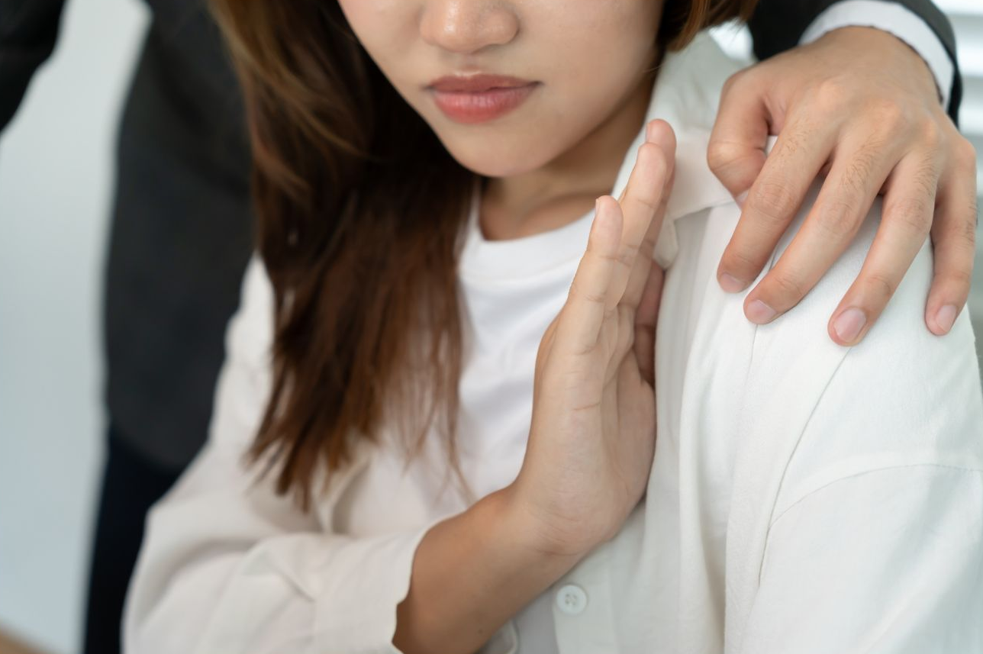
Oikeus suojella itseään ja tulla suojelluksi
Ihmisillä on oikeus keholliseen koskemattomuuteen.
Ihmisiä tulee suojella sukupuolistuneelta ja seksuaaliväkivallalta.
  Tähän sisältyy muun muassa suojelu raiskauksilta, sukuelinten silpomiselta ja seksuaalisuutta loukkaavalta häirinnältä.
  Joka kolmas nainen maailmassa kokee jossain vaiheessa elämäänsä pääosin miesten tekemää fyysistä tai seksuaaliväkivaltaa. Väkivaltaa kokevat kuitenkin kaikki sukupuolet.
Notes:
Oikea tieto mahdollistaa paitsi omien rajojen tiedostamisen ja puolustamisen myös muiden asettamien rajojen kunnioittamisen.
Seksuaalikasvatuksella tuetaan hyvän, nautinnollisen ja itselle sopivan seksielämän tutkimista ja esimerkiksi seksuaali- ja lisääntymisterveyspalvelujen käyttämistä.
Seksuaalikasvatus ei saa pohjautua vääriin uskomuksiin ja ennakkoluuloihin, vaan sen pitää vahvistaa nuorten omia keinoja tehdä päätöksiä omasta kehostaan ja ihmissuhteistaan.

Slide 22
Koulu-terveys-kysely 2025
Indikaattori | Pojat | Tytöt | Yhteensä
Kokenut häiritsevää seksuaalista ehdottelua tai ahdistelua | 8 % | 36 % | 20 %
Kokenut seksuaalista häirintää julkisessa tilassa | 3 % | 19 % | 10 %
Kokenut seksuaalista häirintää koulussa | 4 % | 4 % | 4 %
Kokenut seksuaalista häirintää puhelimessa tai internetissä | 6 % | 26 % | 14 %
Kokenut seksuaaliväkivaltaa | 5 % | 14 % | 9 %
Ammatillisen oppilaitoksen opiskelijoiden vastaukset
Kokemuksia kysytty viimeisimmän vuoden ajalta
Mitä taulukko kertoo?

Slide 23
Koulu-terveys-kysely 2025
Indikaattori | Pojat | Tytöt | Yhteensä
Kokenut häiritsevää seksuaalista ehdottelua tai ahdistelua | 7 % | 32 % | 22 %
Kokenut seksuaalista häirintää julkisessa tilassa | 2 % | 20 % | 13 %
Kokenut seksuaalista häirintää koulussa | 3 % | 2 % | 2 %
Kokenut seksuaalista häirintää puhelimessa tai internetissä | 5 % | 21 % | 15 %
Kokenut seksuaaliväkivaltaa | 4 % | 9 % | 7 %
Lukiolaisten vastaukset
Kokemuksia kysytty viimeisimmän vuoden ajalta
Mitä taulukko kertoo?

Slide 24
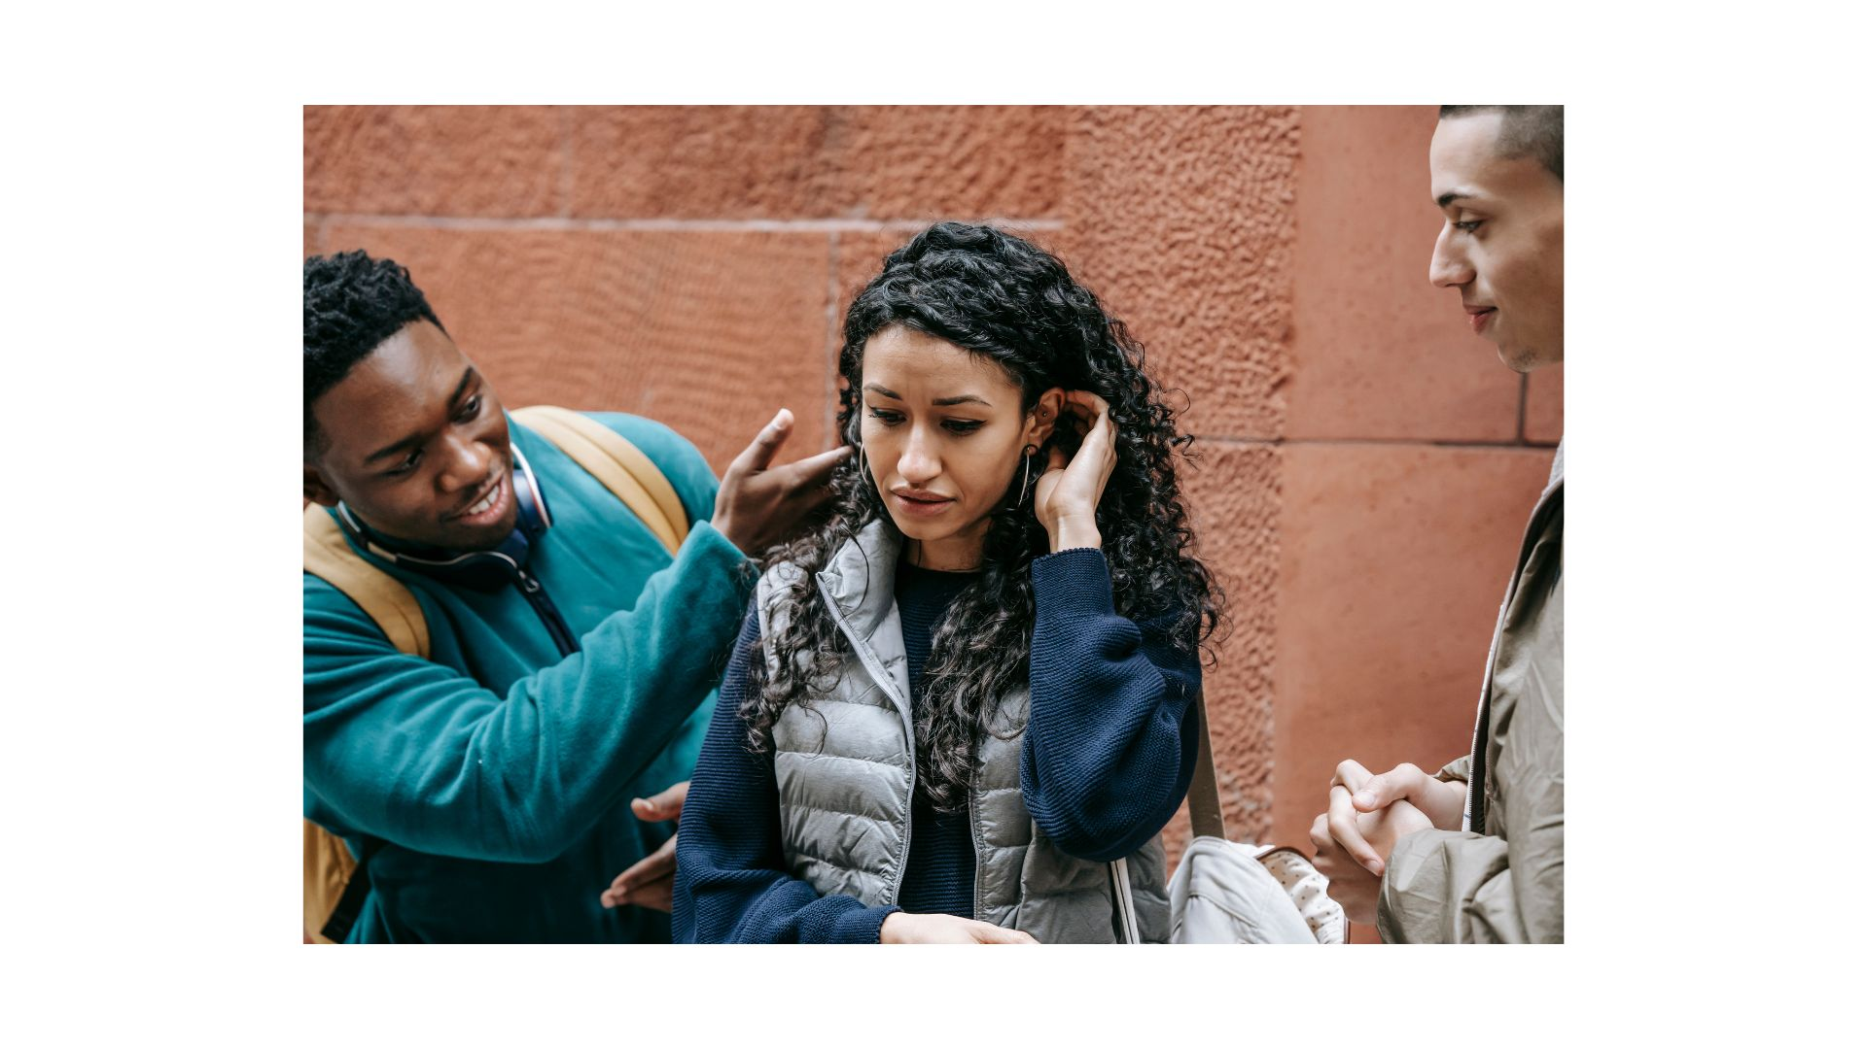
Seksuaalinen häirintä
Seksuaalisella häirinnällä tarkoitetaan sanallista, sanatonta tai fyysistä, luonteeltaan seksuaalista ei-toivottua käytöstä, jolla loukataan henkilön henkistä tai fyysistä koskemattomuutta.
Seksuaalista häirintää voi esiintyä monissa ympäristöissä.
  Koulussa ja oppilaitoksissa
  Verkossa ja somessa
  Kotona ja lähipiirissä
  Työelämässä ja työharjoittelussa

Slide 25
Seksuaalinen häirintä verkossa
Seksistä puhuminen vastoin tahtoasi
  Esimerkiksi: Joku aloittaa seksuaalisia keskusteluja, vaikka et ole siihen suostunut tai osoittanut kiinnostusta.
Asiattomat kommentit ulkonäöstä tai seksuaalisuudesta
  Tällaisia ovat esimerkiksi seksuaalissävytteiset arviot vartalostasi tai ulkonäkösi kommentointi tavalla, joka tuntuu epämukavalta tai nöyryyttävältä.
Alastonkuvien tai videoiden pyytäminen, kiristäminen tai levittäminen
  Yleinen ilmiö on esimerkiksi alastonkuvien vaatiminen uhkailemalla niiden levittämisellä tai painostamalla niiden lähettämiseen.
Pyyntö kosketella itseä tai harrastaa seksiä netin välityksellä
  Esimerkiksi videopuhelun aikana tai viestien kautta tulevat pyynnöt, joissa sinua yritetään saada seksuaalisiin tekoihin kameran kautta.
Toisen riisuutuminen tai itsetyydytys kameran välityksellä ilman suostumustasi
  Tällainen toiminta on selkeästi seksuaalista häirintää, varsinkin jos se tapahtuu yllättäen tai ilman ennakkokeskustelua.

Slide 26
Seksuaalinen häirintä verkossa
Pornoon tai sukuelimiin liittyvien kuvien tai linkkien lähettäminen vastoin tahtoasi
  Saatat saada ei-toivottuja viestejä, joissa on sukuelinkuvia, pornoa tai linkkejä seksuaalissisältöisiin sivustoihin.
Grooming = Aikuinen painostaa alaikäistä esim. kyselemällä seksiin tai parisuhteisiin liittyviä kysymyksiä ja yrittää houkutella alaikäistä seksuaalisiin tekoihin tai lähettämään esimerkiksi seksuaalista sisältöä.
Grooming voi tapahtua verkossa tai kasvokkain, esim.
  ystävälliseltä vaikuttavan viestittelyn kautta
  antamalla paljon huomiota tai “lahjoja”
  yrittämällä eristää nuori kavereista tai läheisistä
  luomalla salaisuuksia (“tätä ei saa kertoa kenellekään”)

Slide 27
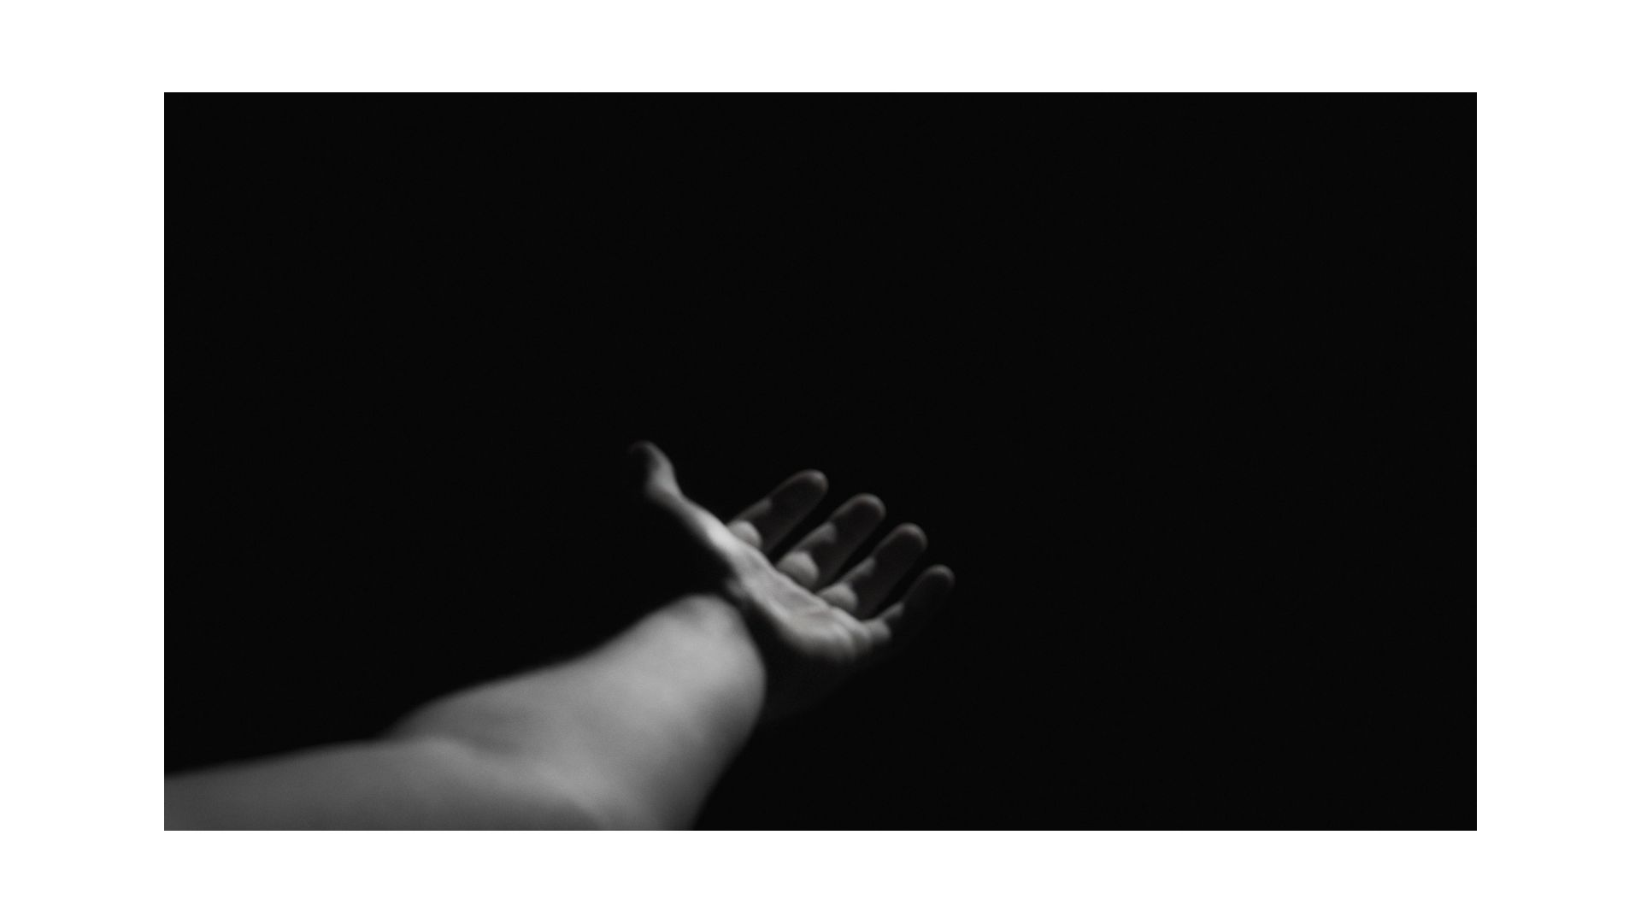
Suostumus – mitä se tarkoittaa?
Suostumus tarkoittaa sitä, että kaikki osapuolet ovat samaa mieltä siitä, millaisia seksuaalisia tekoja tehdään, jos tekoja tehdään.
  Suostumus voi olla sanallinen tai muulla tavalla ilmaistu.
  Ilman suostumusta tehty teko on rikos!
Muista, että sekä sinulla, että kumppanillasi on oikeus kieltäytyä seksistä tai jostakin tietystä jutusta ihan missä vaiheessa tahansa, jos se ei tunnu hyvältä tai omalta.
Notes:
Lisää suostumuksesta:
Itse tuotettu seksuaalinen materiaali - Nuortennetti

Slide 28
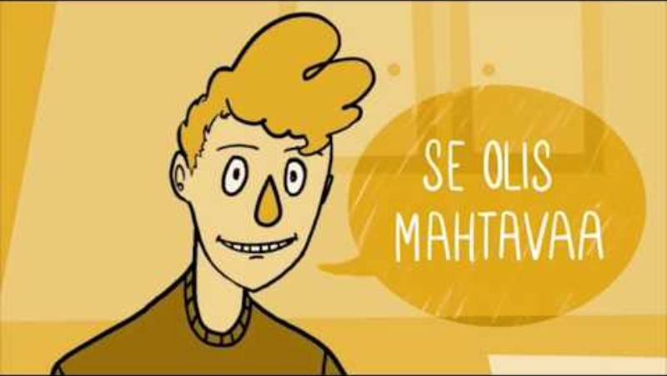
Suostumus seksuaalisiin tekoihin -animaatio
Notes:
Lisää materiaalia suostumuksen läpikäymiseen:
Mitä suostumus tarkoittaa?

Slide 29

Seksuaalinen häirintä
- mistä apua?
Pelastakaa Lapset ry:n Nettivihjepalvelu, jos törmäät epäilyttävään materiaaliin tai groomingiin: Nettivihje-palvelu - Pelastakaa Lapset
Seksuaaliväkivallan uhreille: Seri-tukikeskus – THL
Lasten ja nuorten tukilinja: Lasten ja nuorten puhelin ja Nuorten tukilinja 116 111 päivystävät joka päivä - MLL Nuortennetti

Slide 30
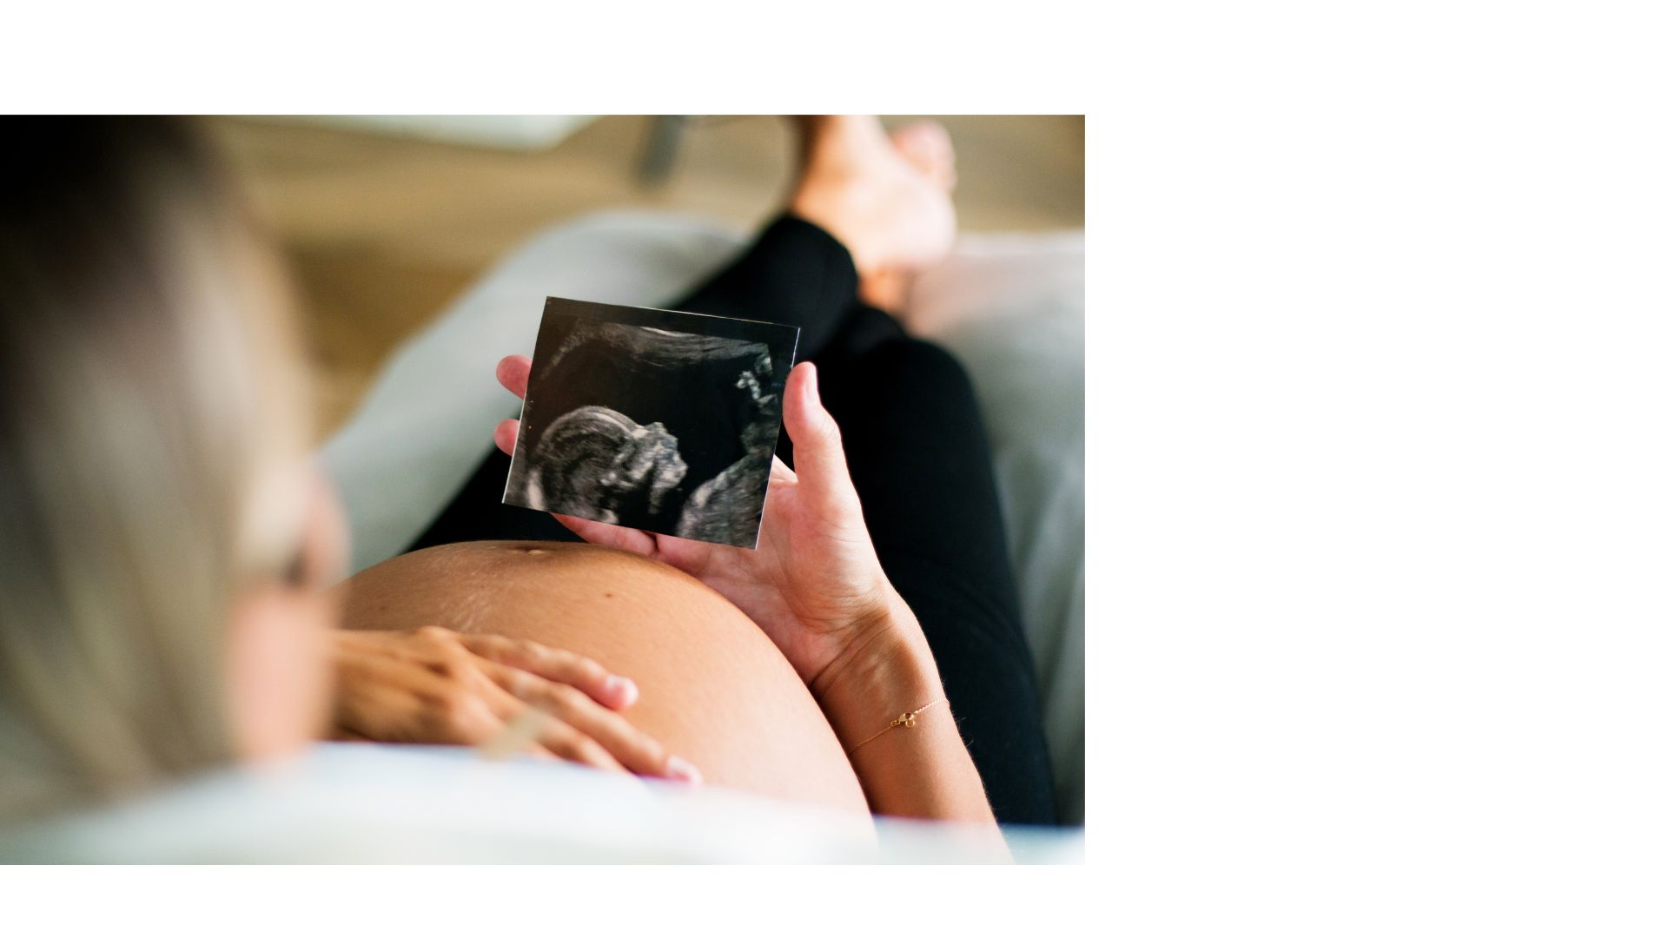
Oikeus seksuaali- ja lisääntymisterveys-palveluihin
Kaikilla ihmisillä on oikeus korkeatasoisiin seksuaali- ja lisääntymisterveyspalveluihin, joihin sisältyvät:
  oikeus turvalliseen synnytykseen
  oikeus lapsettomuustutkimuksiin ja –hoitoon
  oikeus seksitautien hoitoon ja ehkäisyyn
  turvalliseen aborttiin.
Notes:
Oikea tieto mahdollistaa paitsi omien rajojen tiedostamisen ja puolustamisen myös muiden asettamien rajojen kunnioittamisen.
Seksuaalikasvatuksella tuetaan hyvän, nautinnollisen ja itselle sopivan seksielämän tutkimista ja esimerkiksi seksuaali- ja lisääntymisterveyspalvelujen käyttämistä.
Seksuaalikasvatus ei saa pohjautua vääriin uskomuksiin ja ennakkoluuloihin, vaan sen pitää vahvistaa nuorten omia keinoja tehdä päätöksiä omasta kehostaan ja ihmissuhteistaan.

Slide 31
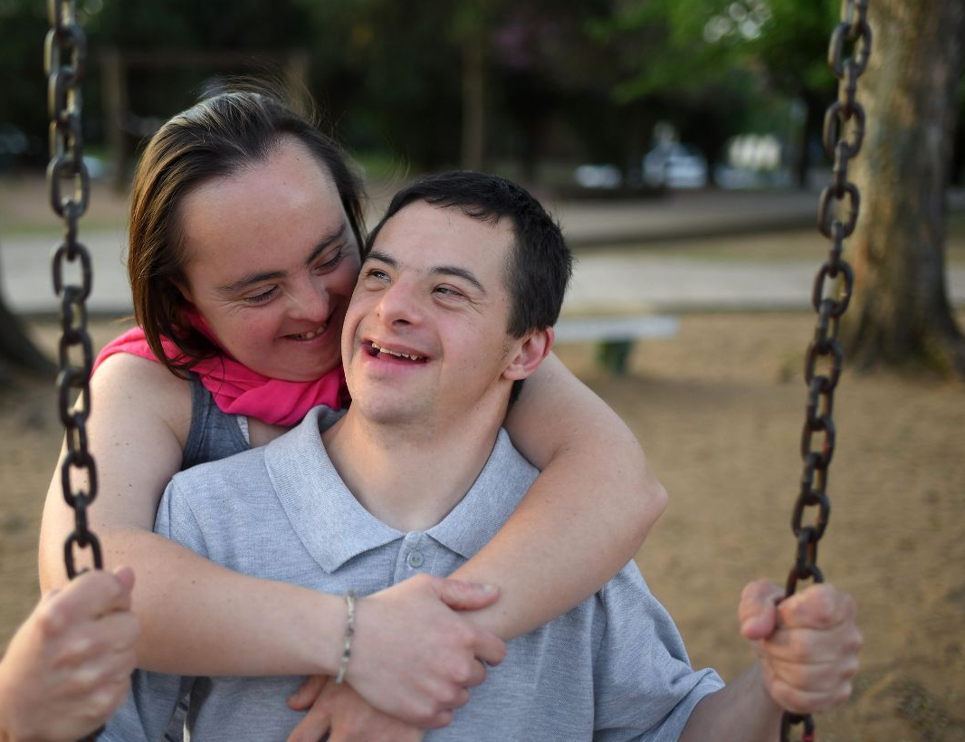
Oikeus näkyä
Kaikilla on oikeus olla kokonaisvaltaisesti osa yhteiskuntaansa sellaisena ihmisenä kuin on, ilman pelkoa syrjinnästä, leimautumisesta, vähättelystä ja väkivallasta.
  Koskee erityisesti naisia, vammaisia henkilöitä, etnisiä vähemmistöjä ja sateenkaari-ihmisiä.
Ihmisen ominaisuudet vaikuttavat siihen, millaisia kokemuksia ihmisellä on ja miten muut häneen suhtautuvat.
  Joillakin ihmisillä tai ryhmillä on enemmän oikeuksia ja näkyvyyttä, kun taas toiset voivat kohdata syrjintää ja esteitä.
  Esim. transihmiset jäävät usein pimentoon, intersukupuolisten kosmeettiset leikkaukset
Notes:
Oikea tieto mahdollistaa paitsi omien rajojen tiedostamisen ja puolustamisen myös muiden asettamien rajojen kunnioittamisen.
Seksuaalikasvatuksella tuetaan hyvän, nautinnollisen ja itselle sopivan seksielämän tutkimista ja esimerkiksi seksuaali- ja lisääntymisterveyspalvelujen käyttämistä.
Seksuaalikasvatus ei saa pohjautua vääriin uskomuksiin ja ennakkoluuloihin, vaan sen pitää vahvistaa nuorten omia keinoja tehdä päätöksiä omasta kehostaan ja ihmissuhteistaan.

Slide 32

Oikeus yksityisyyteen
Jokaisella on oikeus päättää, mitä asioita omasta seksuaalisuudestaan tai sukupuolestaan kertoo muille ja mitä asioita haluaa pitää yksityisinä.
Erityisesti yksityisyydestä pitää huolehtia, kun kyseessä on
  Lapsi tai nuori
  Vammainen henkilö
  Ikääntynyt
  Laitoksessa asuva henkilö
  Sateenkaari-ihminen
Esimerkiksi nuoret saattavat välttää seksuaaliterveyspalveluita, mikäli yksityisyydestä ei ole takuuta
  Huoli yksityisyydestä nuorten suurin sosiaalinen este hakeutua seksuaali- ja lisääntymisterveyspalveluiden piiriin.
Notes:
Oikea tieto mahdollistaa paitsi omien rajojen tiedostamisen ja puolustamisen myös muiden asettamien rajojen kunnioittamisen.
Seksuaalikasvatuksella tuetaan hyvän, nautinnollisen ja itselle sopivan seksielämän tutkimista ja esimerkiksi seksuaali- ja lisääntymisterveyspalvelujen käyttämistä.
Seksuaalikasvatus ei saa pohjautua vääriin uskomuksiin ja ennakkoluuloihin, vaan sen pitää vahvistaa nuorten omia keinoja tehdä päätöksiä omasta kehostaan ja ihmissuhteistaan.

Slide 33
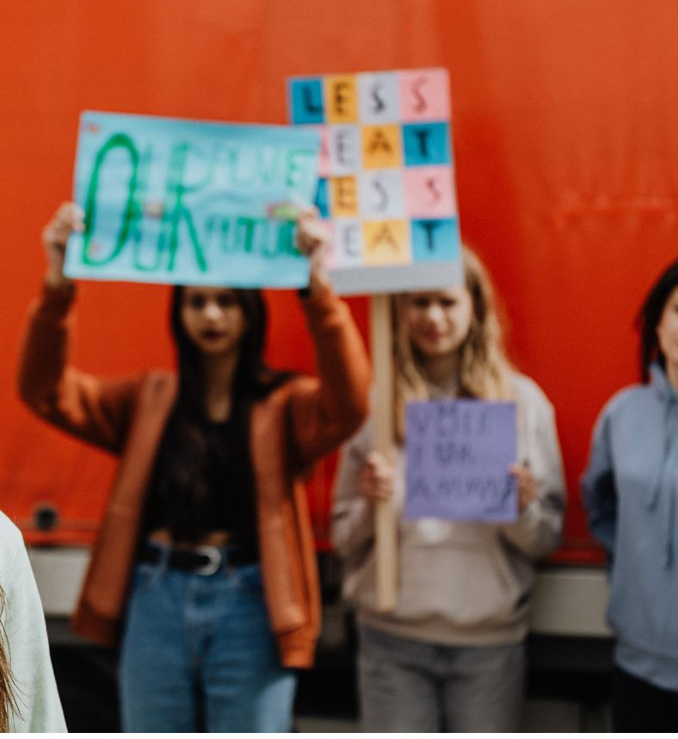
Oikeus vaikuttaa
Ihmisillä on oikeus vaikuttaa itseään koskevaan päätöksentekoon niin perheiden, yhteisöjen, valtioiden kuin YK:n tasolla.
Oikeuteen vaikut­taa kuuluu esim.
  mah­dollisuus vaikuttaa seksuaalipoliittisiin päätöksiin
  nuorille suunnattu opetus vaikuttamisesta ja eri vaikuttamisen keinois­ta
  oikeus tuoda esiin epäkohtia ja tulla kuulluksi
Vaikuttamisen lähtökohtana on se, että ihmiset tietävät oikeuksistaan ja osaavat vaatia muutosta epäkohtiin.
Notes:
Oikea tieto mahdollistaa paitsi omien rajojen tiedostamisen ja puolustamisen myös muiden asettamien rajojen kunnioittamisen.
Seksuaalikasvatuksella tuetaan hyvän, nautinnollisen ja itselle sopivan seksielämän tutkimista ja esimerkiksi seksuaali- ja lisääntymisterveyspalvelujen käyttämistä.
Seksuaalikasvatus ei saa pohjautua vääriin uskomuksiin ja ennakkoluuloihin, vaan sen pitää vahvistaa nuorten omia keinoja tehdä päätöksiä omasta kehostaan ja ihmissuhteistaan.

Slide 34

Miten minä voin edistää seksuaalioikeuksien toteutumista?
Opettaja piirtää taululle kuvan puusta.
Jokainen opiskelija saa yhden post‑it‑lapun ja kirjoittaa siihen yhden konkreettisen teon tai tavan, jolla hän voi omassa arjessaan edistää seksuaalioikeuksien toteutumista.
Lopuksi opiskelijat kiinnittävät lappunsa puun lehdiksi taululle.
Opettaja voi lukea muutaman esimerkin ääneen ja voidaan yhdessä keskustella nousseista ajatuksista.
Notes:
Välineet:
Älytaulu/liitutaulu/fläppitaulu
Post it –laput opiskelijoille

Slide 35
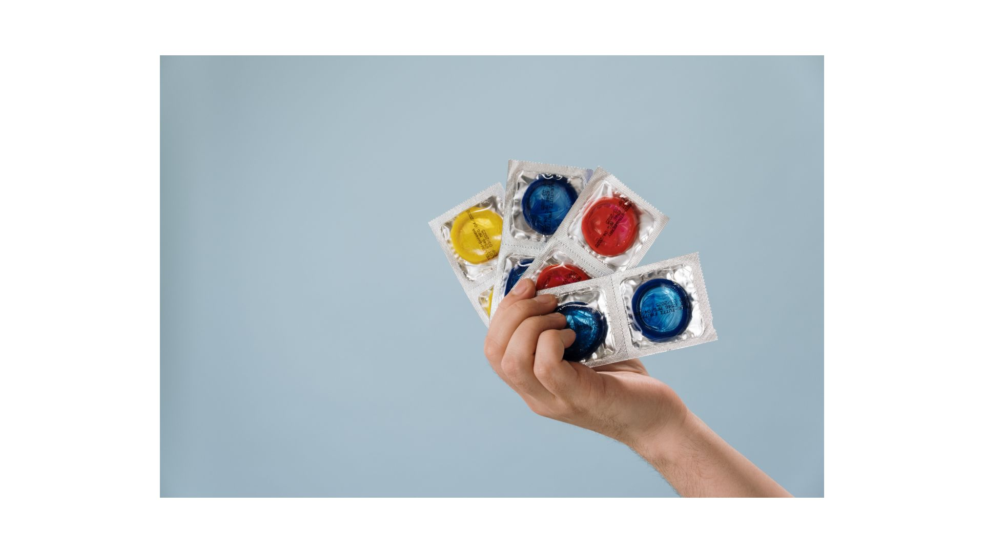
Pistetyöskentelybingo seksuaalisesta hyvinvoinnista
Tehtävänä on kiertää erilaisia pisteitä ja saada samalla mahdollisimman nopeasti bingorivi tai koko ruudukko täyteen.
Opiskelijat piirtävät tyhjän 3 x 3 bingoruudukon ja kirjaavat ruudukkoon haluamansa numerot 2-12 väliltä.
Opiskelijat heittävät kahta noppaa luokan keskellä ja menevät summan osoittamalle pisteelle. Kun pisteen tehtävä on suoritettu, saa kyseisen numeron raksittaa omasta bingolapusta.
Mikäli opiskelijat heittävät numeron, jonka he ovat jo raksittaneet bingolapusta, tulee opiskelijoiden suorittaa liikunnallisia tehtäviä.
Notes:
Ohjeet pistetyöskentelybingon järjestämiseen:
Kisat ja pelit - Smart Moves
TARVIKKEET: vähintään 2 noppaa, liiketehtävämoniste, tulostetut numero+tehtävälaput, paperia, kyniä.
Opettaja tulostaa tai opiskelijat piirtävät tyhjän 3×3 bingoruudukon. Opiskelijat kirjaavat bingoruudukkoon numerot 2-12 väliltä. Opettaja rakentaa 11 numeroitua tehtäväpistettä (rastit 2-12) ympäri luokkatilaa tai aulaa/käytävää.
Opiskelijat heittävät kahta noppaa luokan keskellä ja menevät summan osoittamalle pisteelle. Kun pisteen tehtävä on suoritettu, saa kyseisen numeron raksittaa omasta bingolapusta. Mikäli opiskelijat heittävät numeron, jonka he ovat jo raksittaneet bingolapusta, tai jota heillä ei ole ruudukossa, tulee opiskelijoiden suorittaa liikunnallisia tehtäviä, jotta he voivat heittää noppia uudelleen. Se jolla on ensimmäisenä täynnä bingorivi, huutaa: BINGO! Bingorivi voi muodostua vaakaan, pystyyn tai diagonaaliin. Tämän jälkeen opiskelijat voivat yrittää saada lisää bingorivejä.
Lataa tehtävät ja numerot:
Lataa liikkumistehtävät:

Slide 36



Kiitos!
smartmoves.fi
@smartmovesfi
@smartmoveshanke
Notes:
Voit vaihtaa taustavärin siniseksi kohdasta Design >> Format background

